Slide 1
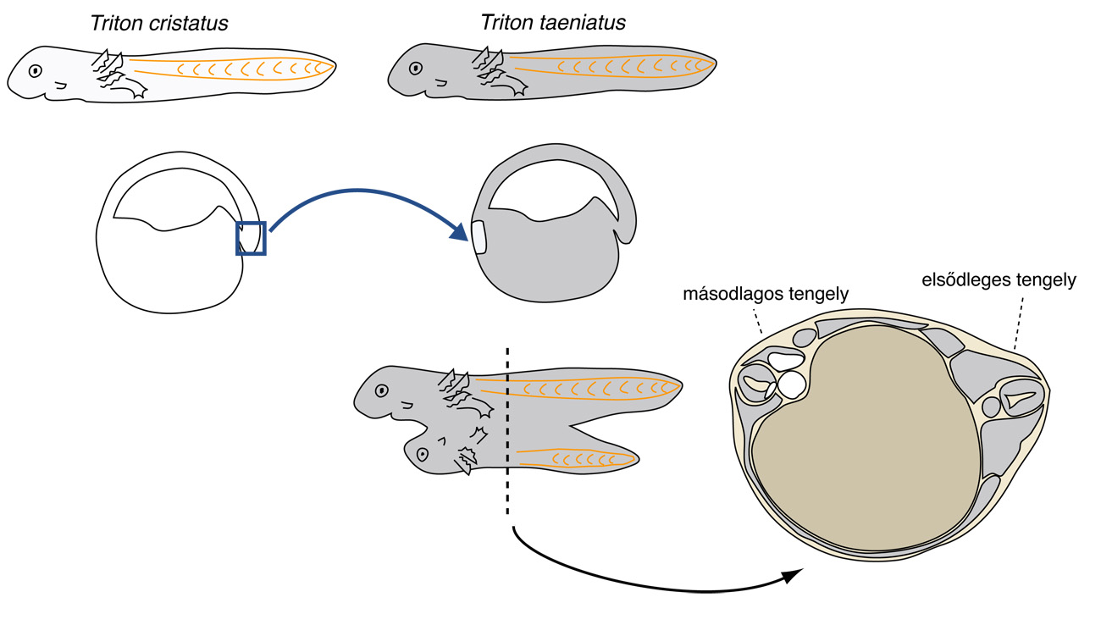
A Spemann-Mangold kísérlet: bizonyíték egy dorzális szervezőközpont létére (1924)
Hilde
Mangold
Hans
Spemann

Slide 2
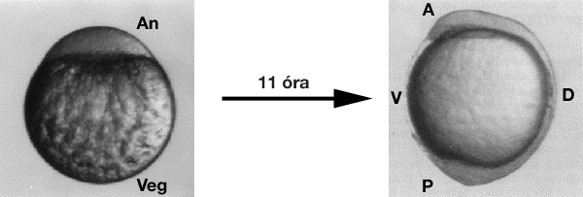
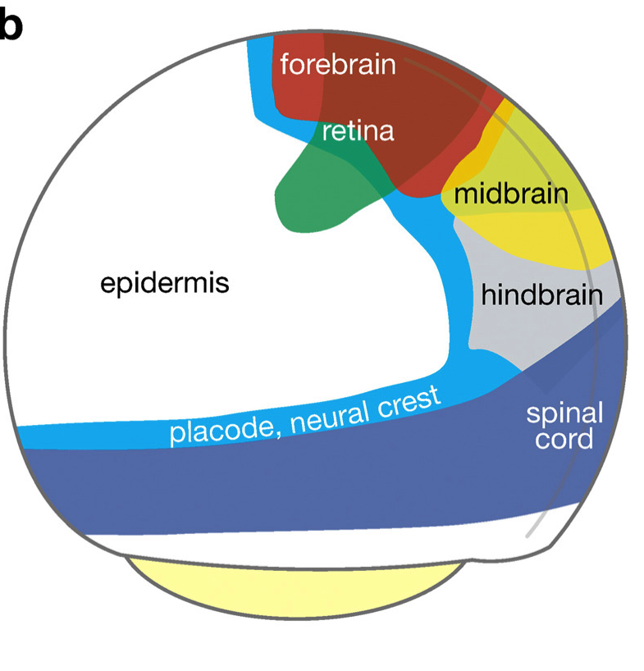
A hát-hasi (dorsoventrális - DV) tengely szorosan összefügg az idegrendszer kialakulásával
- a zebradánió sorstérképén jól látható, hogy a “háti” dorsális oldalon található ectodermális csíralemez származékai idegrendszerré alakulnak, míg a ventrális oldalon az epidermisz előfutárai találhatók

Slide 3
A Spemann-szervező BMP antagonistákat fejez ki
noggin
Smith and Harland (1992)
chordin - Sasai et al. (1994)

Slide 4
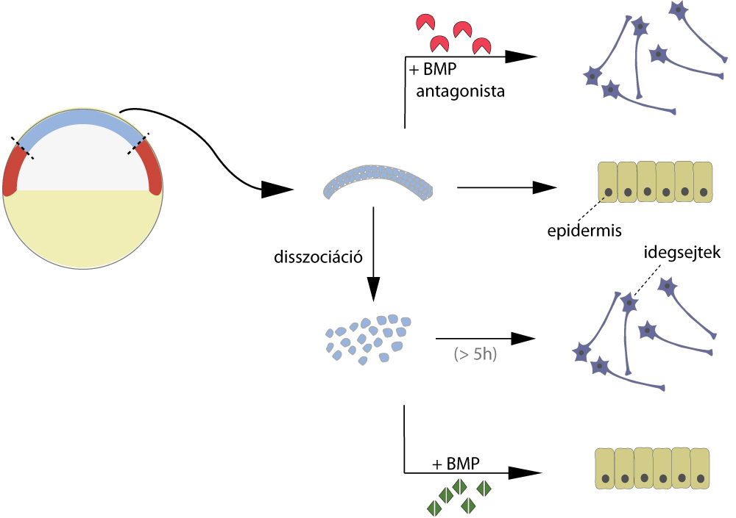
Az idegrendszer kialakulása: a BMP molekulák szerepe

Slide 5
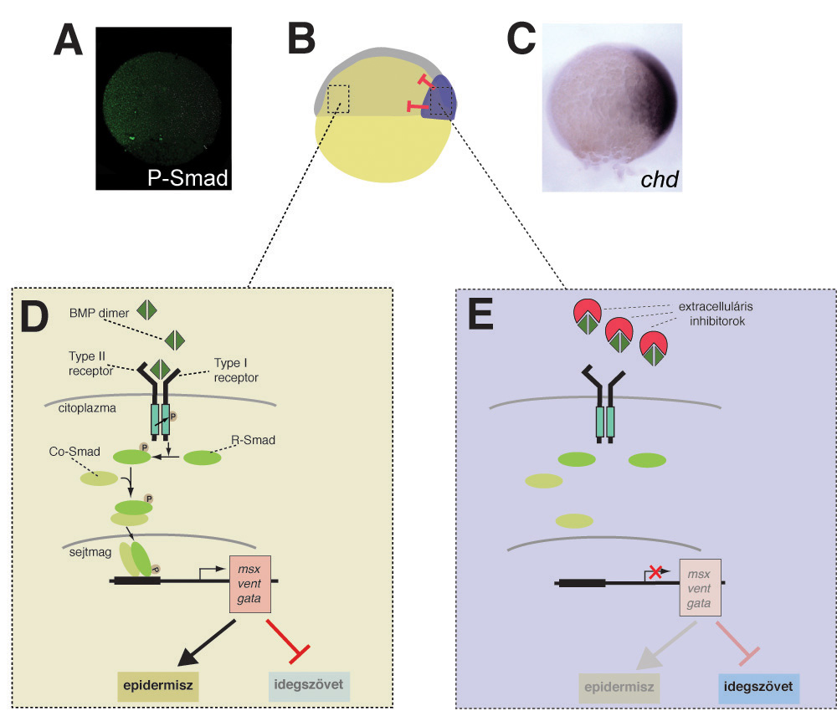
A Spemann-szervező BMP antagonistákat fejez ki

Slide 6
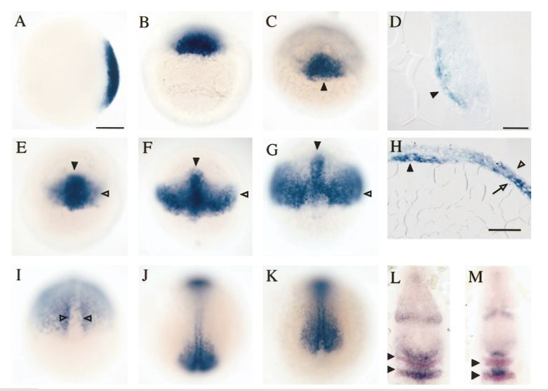
chd expresszió (C)

Slide 7
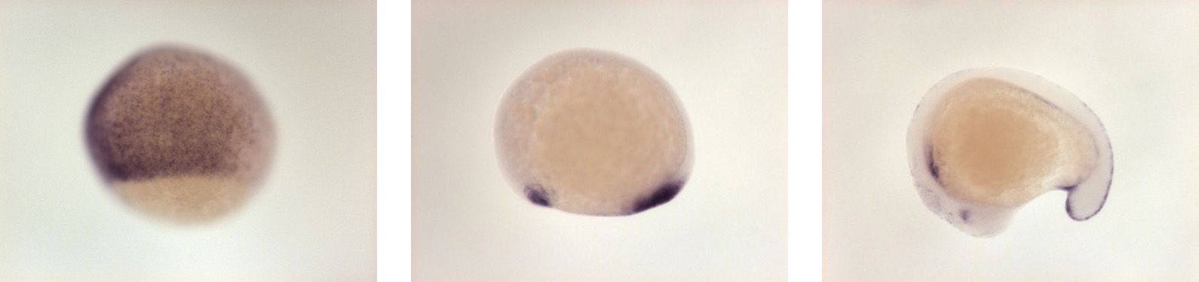
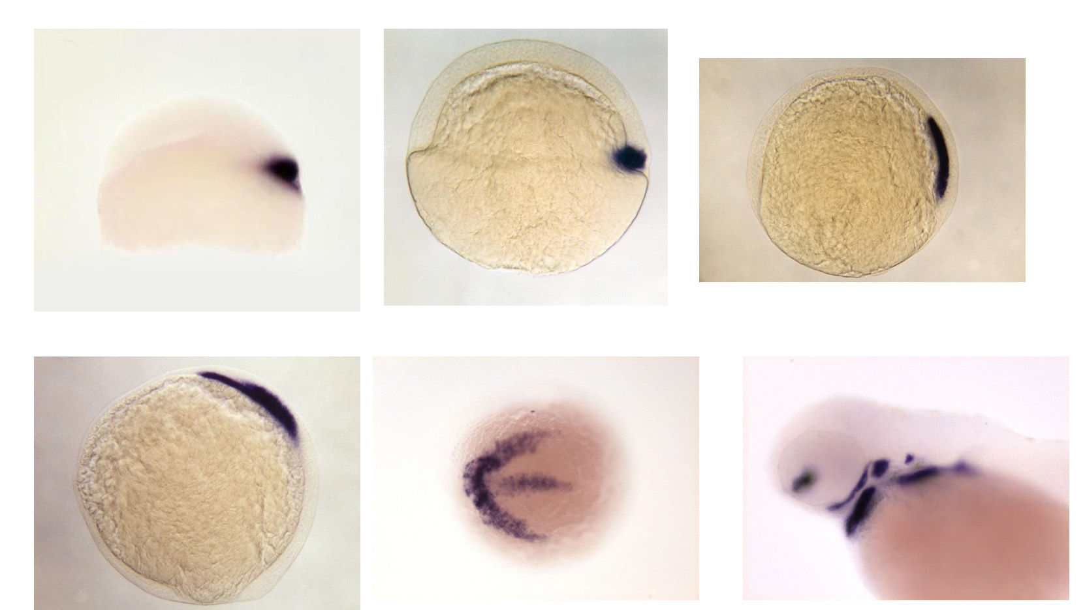
bmp4 és gsc expresszió

Slide 8
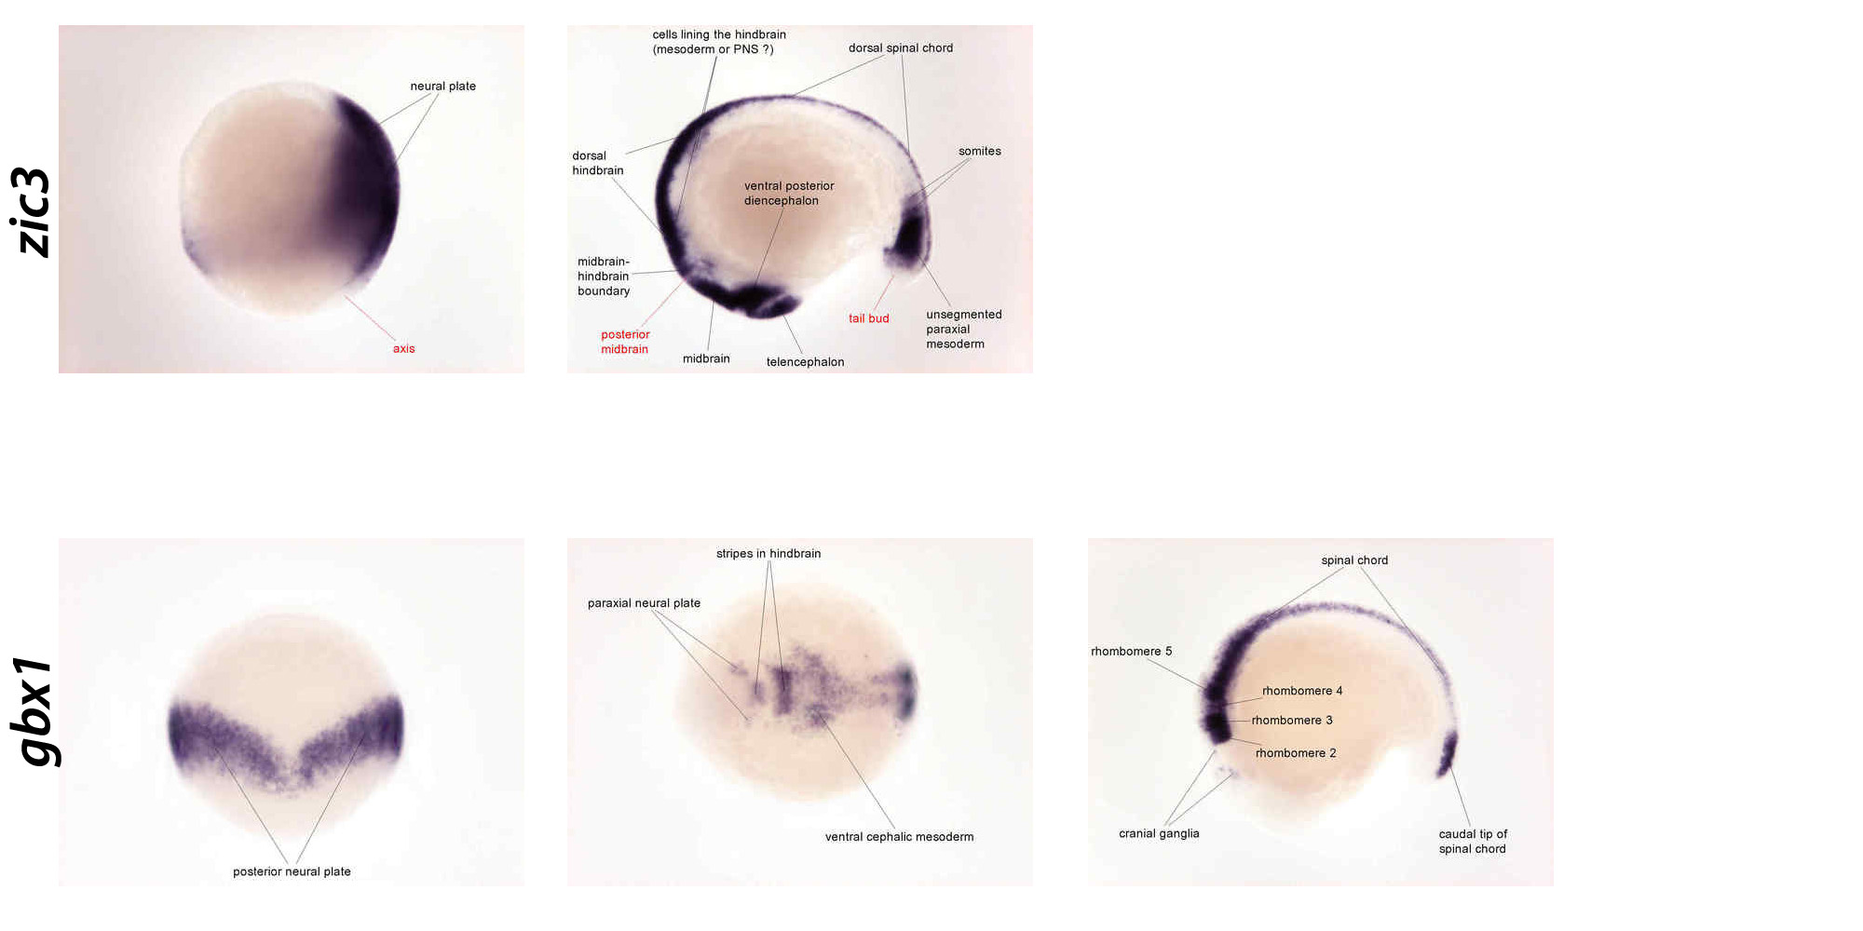
zic3 és gbx1 expresszió

Slide 9
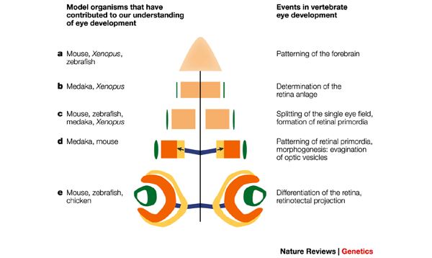
Szem-morfogenezis

Slide 10
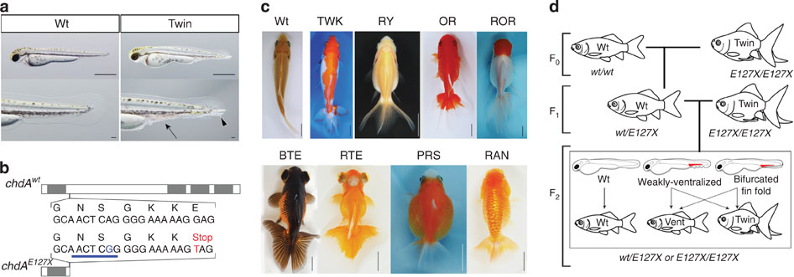
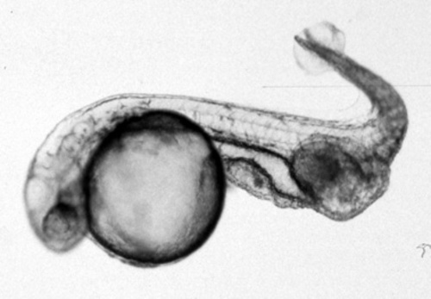
chd és a kétfarkú aranyhal
(Abe et al., 2014, Nat Comm)

Slide 11
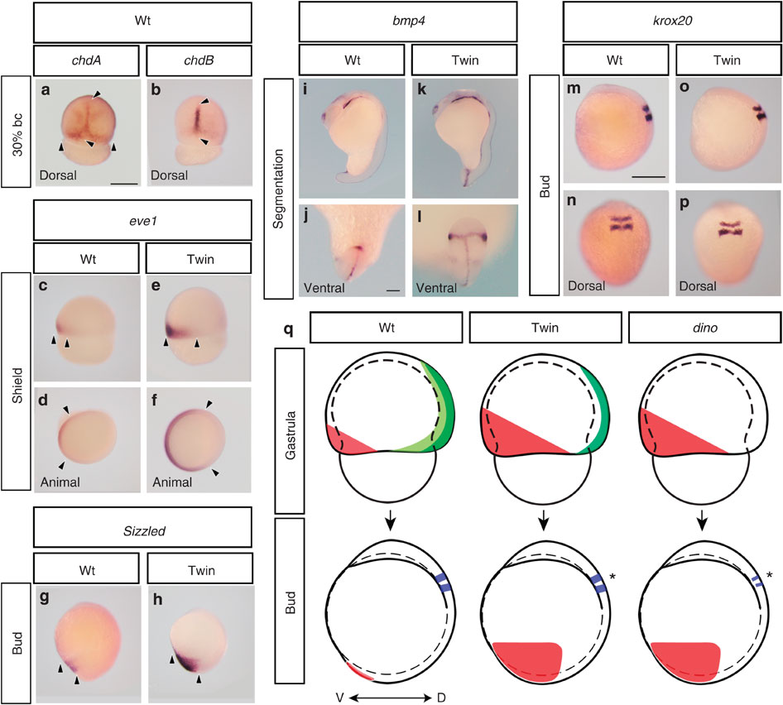
chd és a kétfarkú aranyhal
(Abe et al., 2014, Nat Comm)

Slide 12
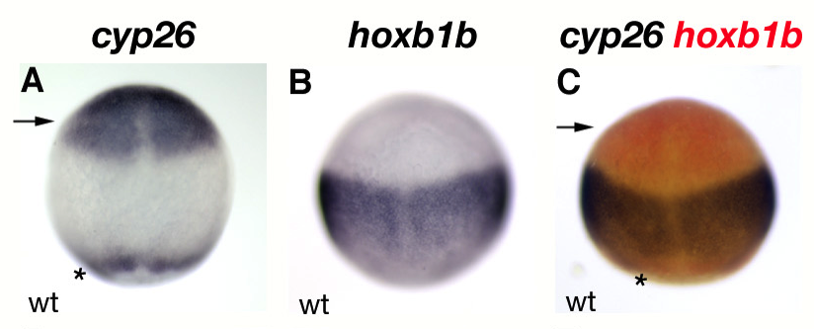
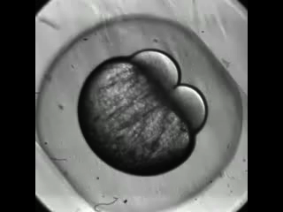
A fej AP tengelyének kialakítása a gasztruláció során történik

Slide 13
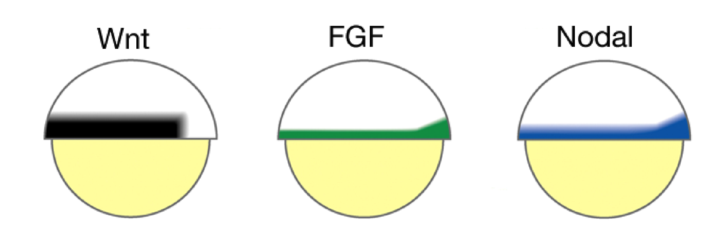
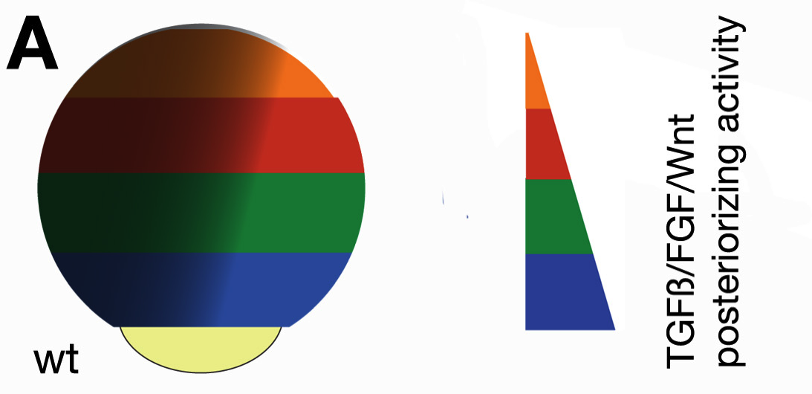

A fej AP tengelyének kialakítása
- az embrió széléről eredő morfogén molekulák aktivitása gradiense alakítja ki az agyi szegmenseket
- pl.: túlzott Wnt jelátviteli útvonal aktivitás eredményeként a rostrális struktúrák (szem, telencephalon) nem alakulnak ki, míg fordított esetben ezek a struktúrák abnormálisan nagyok lesznek

